Slide 1
EMOÇÕES E DESEMPENHO Uma investigação

Slide 2
READ ME FIRST: O que há nesse conjunto de slides?
Bem-vinda(o). Nessa apresentação você encontrará um conjunto de ideias, análises, conceitos e explicações que estão associados ao seguinte tema de pesquisa: como as emoções impactam o desempenho de vendedores?
O problema é que nada garante que os slides estão em ordem; nada garante que o material que está incluído aqui cobre todos os ‘blocos’ do Canvas do projeto; e nada garante que alguns desses slides não devam ser substituídos, novas análises realizadas, etc.

Slide 3
Os Objetivos deste exercício
A atividade com esses slides tem os seguintes objetivos:
Desenvolver as habilidades de storytelling: você terá que ordenar os slides de forma lógica
Entender e pôr em prática os diversos elementos do Canvas do projeto
Desenvolver o raciocínio crítico em relação às análises obtidas e, com isso, consolidar os conhecimentos obtidos até o momento no curso

Slide 4
Ao final da sessão de hoje, espera-se que você:
Preencha o lado esquerdo do canvas de acordo com os slides.
Ordene os slides e crie uma storyline; você pode incluir/excluir/modificar slides para se adequarem ao seu propósito; identifique claramente em sua apresentação as seções de acordo com a estrutura de projeto proposto pelos professores
Liste os dados adicionais a serem coletados e análises que gostaria de desenvolver como suplemento ou substituição às análises existentes; essa lista deve ser acompanhada de justificativa
Identifique as limitações desta pesquisa, assim como potenciais estudos futuros

Slide 5
PACOTE DE SLIDES DA TEMÁTICA “EMOÇÕES E DESEMPENHO”

Slide 6
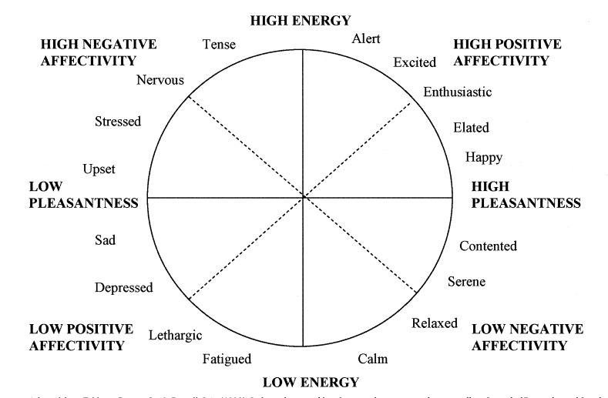
Modelo Circumplex
Desenvolvido para explorar a linguagem das emoções
Distinção de duas dimensões:
Valência (também Agradabilidade: alta/baixa)
Energia (alta/baixa)

Slide 7
Onde e quando foi feita a coleta de dados
Empresa líder de construção no Brasil
Setor em declínio com a diminuição do crescimento da economia
Todos os entrevistados são da área comercial
Dados coletados entre dezembro de 2017 e fevereiro de 2018 antes dos vendedores serem formalmente avaliados pela gestão

Slide 8
Alguns conceitos úteis
Conceitos utilizados | Definição formal | Termos coloquiais
Afeto | Termo genérico que abrange uma ampla gama de sentimentos que os indivíduos experimentam, incluindo estados de sentimento, como humores e emoções discretas, e traços, como traços de afetividade positiva e negativa. | "Eu sinto..." "Ela parece estar se sentindo ..." "Ele geralmente não apresenta nenhuma emoção ..."
Emoções (discretas) | As emoções são focadas em um alvo ou causa específica - geralmente percebida por quem percebe a emoção; relativamente intenso e de vida muito curta. Após a intensidade inicial, às vezes pode se transformar em um humor. | Por exemplo, amor, raiva, ódio, medo, ciúme, felicidade, tristeza, pesar, raiva, êxtase, afeto, alegria, inveja, medo, etc.
‘Humor’ | Geralmente assume a forma de um sentimento global positivo (agradável) ou negativo (desagradável); tendem a ser difusos - não focados em uma causa específica - e freqüentemente não percebidos por quem percebe o humor; duração média (de alguns momentos a algumas semanas ou mais). | Sentir-se bem, mal, negativo, positivo, alegre, deprimido, agradável, irritado, etc.

Slide 9
Questionário
JAWS (Job-related Affective Well Being Scale)
20 perguntas: “No meu último mês, meu trabalho me fez sentir [com raiva]” (a emoção é substituída em cada pergunta)
Escala: Nunca, raramente, às vezes, com bastante frequência, extremamente frequentemente

Slide 10
Análise Fatorial
 | 4 Fatores
 | HPHA | LP | HPLA | HA
Entusiasmado | 0,776 | -0,172 | 0,250 | 0,132
Estimulado | 0,754 | -0,178 | 0,221 | 0,173
Contente | 0,741 | -0,311 | 0,170 | 0,126
Inspirado | 0,828 | -0,133 | 0,102 | 0,031
Satisfeito | 0,761 | -0,158 | 0,207 | 0,001
Euforico | 0,382 | 0,005 | 0,367 | 0,620
Descontraido | 0,309 | -0,093 | 0,631 | 0,269
Frenetico | 0,186 | 0,127 | -0,048 | 0,759
Calmo | 0,280 | -0,132 | 0,661 | -0,391
Relaxado | 0,082 | -0,054 | 0,810 | -0,137
Ansioso | -0,038 | 0,222 | -0,295 | 0,623
Raiva | -0,119 | 0,708 | -0,092 | 0,258
Amedrontado | -0,136 | 0,610 | 0,043 | 0,149
Furioso | -0,083 | 0,661 | -0,135 | 0,182
Enojado | -0,053 | 0,731 | -0,079 | -0,107
Melancolico | -0,318 | 0,603 | 0,078 | 0,205
Cansado | -0,126 | 0,589 | -0,366 | -0,011
Deprimido | -0,333 | 0,738 | 0,013 | -0,065
Entediado | -0,544 | 0,308 | 0,242 | 0,020
Desanimado | -0,465 | 0,651 | -0,113 | -0,018
A análise fatorial (Varimax/Kaiser method) foi realizada para agrupar as emoções em quatro quadrantes, a partir das respostas dos vendedores
Em amarelo, as emoções incluídas em cada quadrante
Legenda para os quadrantes:
HPHA: High Pleasure/High Arousal
LP: Low Pleasure
HPLA: High Pleasure, Low
HA: High Arousal

Slide 11
Amostra (n=231)
Gênero | N | Percentual
Homens | 161 | 70
Mulheres | 70 | 30
Idade
< 30 anos | 58 | 25
=>30, <= 39 anos | 127 | 55
=> 40 anos | 46 | 20
Tempo de Casa
< 3 anos | 116 | 50
=> 3, <= 10 anos | 91 | 39
=> 10 anos | 24 | 10
Total | 231 | 100

Slide 12
Emoções
Estimulado
Entusiasmado
Inspirado
Contente
Satisfeito
Eufórico
Frenético
Ansioso
Descontraído
Calmo
Relaxado
Raiva
Furioso
Amedrontado
Enojado
Cansado
Desanimado
Deprimido
Melancólico
Entediado

Slide 13
Estatísticas Descritivas (n=231)
Variável | Média | Mediana | SD | 1o Quartil | 3o Quartil | Mínimo | Máximo
Reflex (desempenho) | 0.61 | 0.50 | 0.34 | 0.37 | 0.86 | 0 | 1.35
ClusCoef | 0.32 | 0.29 | 0.17 | 0.19 | 0.44 | 0.04 | 0.83
Descontraido | 3.46 | 3 | 0.92 | 3 | 4 | 1 | 5
Calmo | 2.95 | 3 | 1.08 | 2 | 4 | 1 | 5
Contente | 4.19 | 4 | 0.84 | 4 | 5 | 1 | 5
Satisfeito | 4.18 | 4 | 0.85 | 4 | 5 | 1 | 5
Relaxado | 2.46 | 2 | 1.07 | 2 | 3 | 1 | 5
Estimulado | 4.05 | 4 | 0.92 | 3 | 5 | 1 | 5
Frenetico | 3.02 | 3 | 1.19 | 2 | 4 | 1 | 5
Euforico | 3.36 | 3 | 1.07 | 3 | 4 | 1 | 5
Entusiasmado | 4.00 | 4 | 0.93 | 3 | 5 | 1 | 5
Inspirado | 4.02 | 4 | 0.85 | 3 | 5 | 2 | 5
Raiva | 2.17 | 2 | 1.04 | 1 | 3 | 1 | 5
Ansioso | 3.32 | 3 | 1.02 | 3 | 4 | 1 | 5
Enojado | 1.38 | 1 | 0.74 | 1 | 2 | 1 | 4
Amedrontado | 1.69 | 1 | 0.89 | 1 | 2 | 1 | 5
Furioso | 2.05 | 2 | 0.99 | 1 | 3 | 1 | 5
Entediado | 1.78 | 2 | 0.85 | 1 | 2 | 1 | 4
Deprimido | 1.61 | 1 | 0.90 | 1 | 2 | 1 | 5
Desanimado | 2.00 | 2 | 0.96 | 1 | 3 | 1 | 5
Melancolico | 1.63 | 1 | 0.85 | 1 | 2 | 1 | 5
Cansado | 3.06 | 3 | 1.06 | 2 | 4 | 1 | 5

Slide 14
Representação Gráfica das Emoções a partir das respostas dos vendedores

Slide 15
Estimativas dos parâmetros dos modelos Variável dependente: Reflex (desempenho)
Variáveis | (1) | (2) | (3) | (4) | (9)
 | (5.70) | (6.06) | (5.93) | (6.09) | (5.90)
HPHA (F4A) | 0.0337* |  |  |  | 0.0324*
 | (2.09) |  |  |  | (2.04)
LP (F4B) |  | -0.0363* |  |  | -0.0346+
 |  | (-2.02) |  |  | (-1.94)
HPLA (F4C) |  |  | -0.00965 |  | -0.00891
 |  |  | (-0.46) |  | (-0.43)
HA (F4D) |  |  |  | 0.0347+ | 0.0339+
 |  |  |  | (1.82) | (1.79)
ClusCoef | 0.739*** | 0.790*** | 0.763*** | 0.763*** | 0.751***
Mulher | -0.0576 | -0.0454 | -0.0492 | -0.0462 | -0.0450
 | (-1.38) | (-1.08) | (-1.15) | (-1.11) | (-1.08)
Idade (ref. < 30 anos)
30 a 39 anos | 0.0863+ | 0.107* | 0.0958* | 0.0921* | 0.0912*
 | (1.95) | (2.39) | (2.22) | (2.14) | (2.03)
40 ou mais anos | 0.0337 | 0.0423 | 0.0516 | 0.0436 | 0.0305
 | (0.58) | (0.75) | (0.90) | (0.78) | (0.52)
Tempo de casa (ref. Menos de 3 anos)
3 a 10 anos | 0.133** | 0.127** | 0.133** | 0.130** | 0.130**
 | (2.96) | (2.85) | (2.95) | (2.90) | (2.94)
Acima de 10 anos | 0.284*** | 0.279*** | 0.266*** | 0.248*** | 0.272***
 | (4.01) | (4.02) | (3.72) | (3.41) | (3.74)
Constante | 0.259*** | 0.228*** | 0.242*** | 0.248*** | 0.251***
 | (5.03) | (4.42) | (4.87) | (5.10) | (4.80)
R-sq | 0.275 | 0.277 | 0.267 | 0.276 | 0.296
Estatística t em parênteses
+ p<0.10. * p<0.05. ** p<0.01. *** p<0.001

Slide 16
Correlações
 | Reflex | ClusCoef
ClusCoef | 0.40 | -
HPHA (F4A) | 0.13 | 0.14
LP (F4B) | -0.04 | 0.11
HPLA (F4C) | -0.08 | -0.14
HA (F4D) | 0.17 | 0.05

Slide 17
Abordagem Analítica
$REFLEX= β0+β1$F4A + $β2$F4B + $β3$F4C + $β4$F4D + $βi$Variáveis de Controle + ε

Slide 18
Dados Relacionais
Quem são seus colegas de empresa com quem você considera ter uma relação positiva?

